Slide 1
Биомеханический анализ техники выполнения стартовых движений высококвалифицированными спортсменами в плавании
Работу выполнил: Еркеев Ренат Алексеевич
Студент 202 группы ФГБОУ ВО «ВГАФК»
Научные руководители:
Лущик И.В., доцент кафедры ТиТФКиС ФГБОУ ВО «ВГАФК» и
Абдрахманова И.В., доцент кафедры ТиТФКиС ФГБОУ ВО «ВГАФК»

Slide 2
Введение
Спортивное плавание — это один из самых популярных видов спорта, который требует от спортсмена высокой физической подготовки и отличной техники.
хорошо выполненный старт может принести пловцу уже в начале дистанции выигрыш до 0,5 с

Slide 3
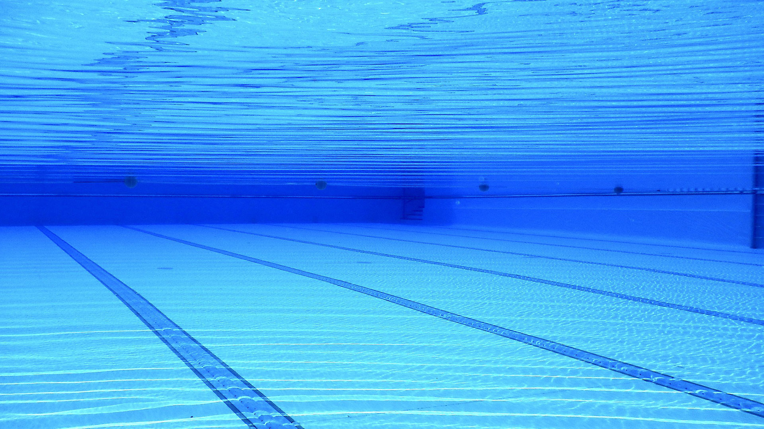
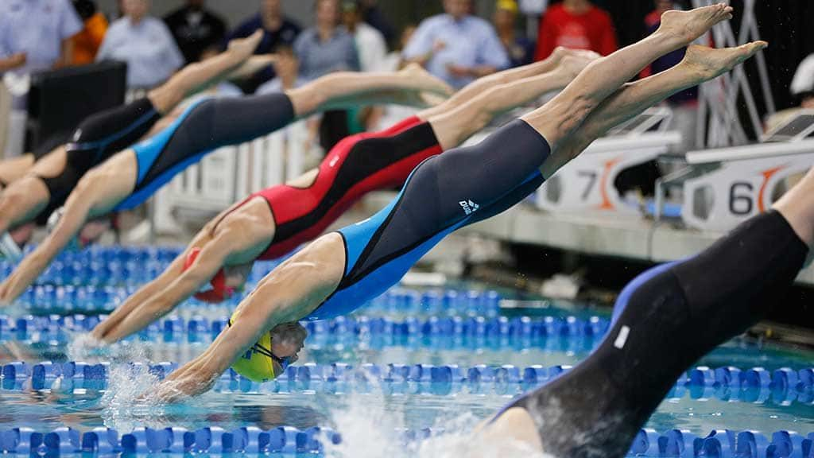
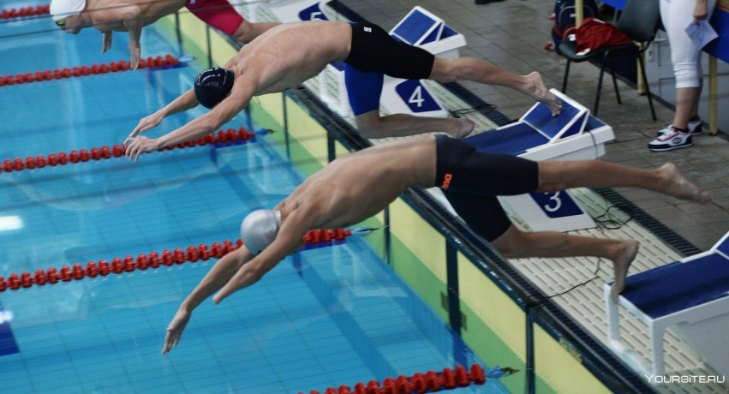
Формулирование целей работы
Цель исследования: определить эффективные элементы техники выполнения старта пловцов супер спринтеров на современном этапе развития плавания

Slide 4
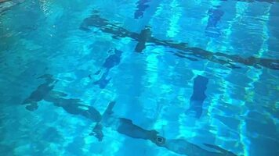
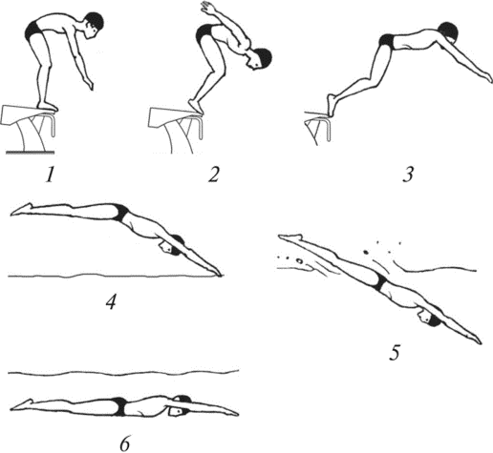
Фазы старта
I фаза – подсед и отталкивание (1,2)
II фаза – полёт (3,4)
III фаза – вход в воду и скольжение (5,6)
IV фаза – выход на поверхность
Техника выполнения старта по фазам

Slide 5
ПОДСЕД И ОТТАЛКИВАНИЕ
Подсед
Отталкивание
спортсмен выполняет энергичный подсед с движением туловищем и головой вперед-вверх
туловище и ноги выпрямлены,
продольная ось тела направлена вперед-вверх под углом 20-25 градусов; лицо направлено вперед и немного вниз
длительность фазы 0,65-0,70 с Расстояние
0,25-0,30 м

Slide 6
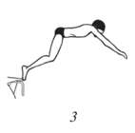
ПОЛЕТ
Высококвалифицированным спортсменам удается пролететь по воздуху около 3,3 м
до касания воды кистями рук
длительность фазы
0,35-0,40 с
расстояние
1,20-1,25 м

Slide 7
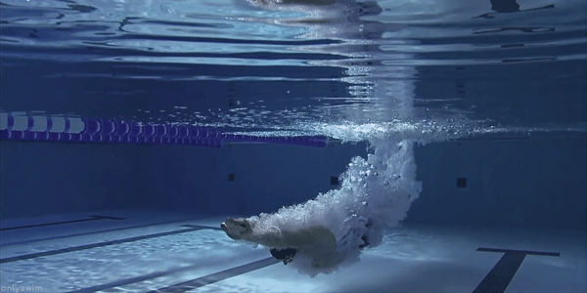
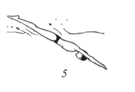
ВХОД ВВОДУ И СКОЛЬЖЕНИЕ
Вход в воду
Скольжение
тело пловца погружается в воду в хорошо обтекаемом положении
тело пловца находится в неподвижном положении. После этой фазы начинается работа ногами

Slide 8
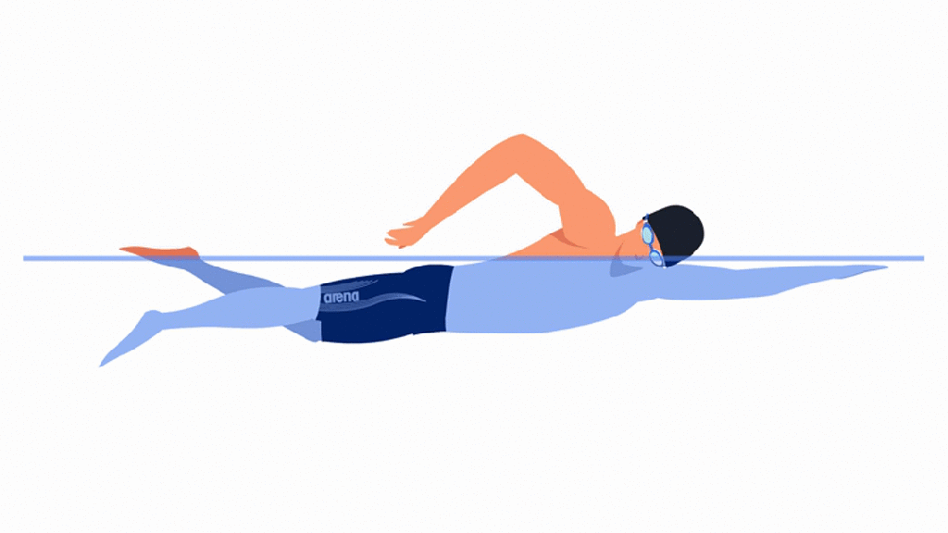
ВЫХОД НА ПОВЕРХНОСТЬ
длится до того момента, когда пловец оказывается в положении, характерном для начала первой обобщенной фазы техники плавания данным способом
длительность фазы
1,5-1,6 с
расстояние
3,45 м

Slide 9
Фазовый анализ временных характеристик
Фазы стартового прыжка | Время преодоления фаз греб-старта (c.) | Время преодоления фаз легкоатлетического старта (c.)
I | 0.65±0.01 | 0.95±0.01
II | 0.35±0.012 | 0.38±0.012
III | 0.25±0.01 | 0.26±0.01
IV | 1.5±0.001 | 1.57±0.001
∑ | 2.75±0.033 | 3.16±0.033

Slide 10
Фазы
греб-старт
легкоатлетический старт

Slide 11
Фазовый анализ пространственно- временных характеристик
Фазы стартового прыжка | Скорость преодоления фаз при греб-старте (м/c.) | Скорость преодоления фаз при легкоатлетического старта (м/c.)
I | 0.41±0.002 | 0.38±0.001
II | 3,15±0.004 | 3,01±0.0012
III | 2,35±0.003 | 2,24±0.001
IV | 2,10±0.001 | 2,05±0.001

Slide 12
Фазы

Slide 13
ВЫВОД
Согласно вышеизложенным показателям, самой скоростной фазой стартовых движений в плавании является фаза входа в воду и скольжения – 9,82 м/с;
Больше всего времени затрачивается на фазу выхода на поверхность – 1,5 с.; наибольшее расстояние спортсмен проходит также в фазу выхода на поверхность – 3,45 м.
Средняя скорость всего цикла стартовых движений – 2,71 м/с; общее время прохождения – 2,84 с.; общее расстояние – 7,7 м.

Slide 14
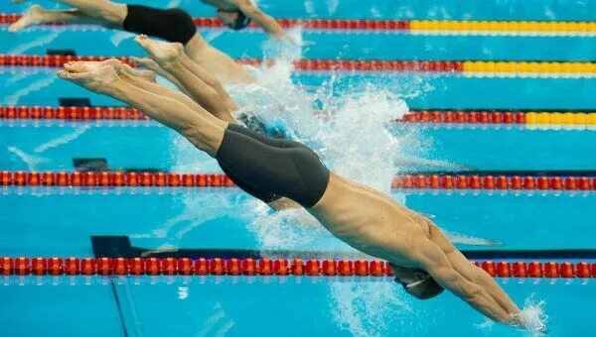
СПАСИБО ЗА ВНИМАНИЕ!

